Slide 1

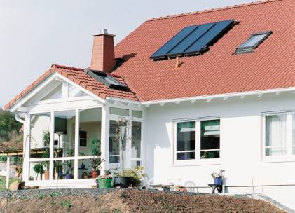
STEFANS HAUS

Slide 2

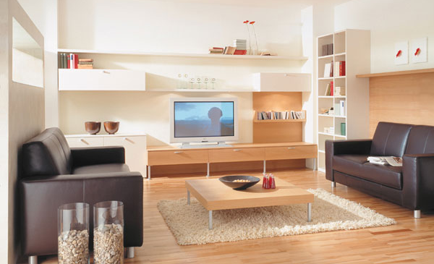
Das Wohnzimmer

Slide 3
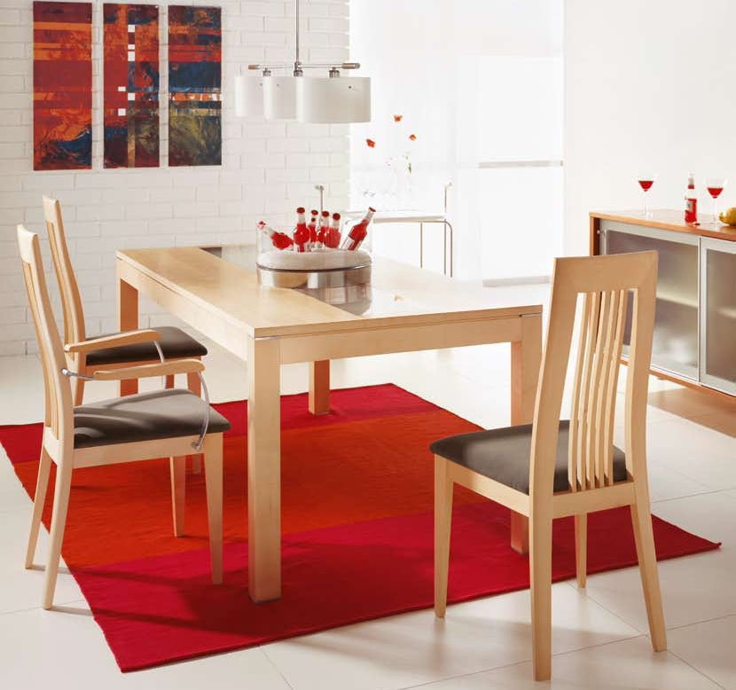
Das Esszimmer

Slide 4
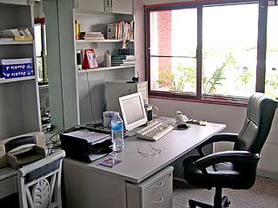
Das Arbeitszimmer

Slide 5
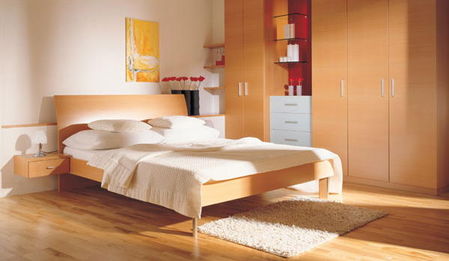
Das Schlafzimmer
(das Elternzimmer)

Slide 6
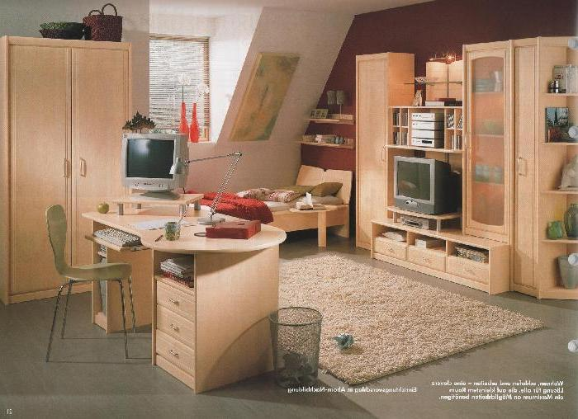
Das Kinderzimmer
(Stefans Zimmer)

Slide 7
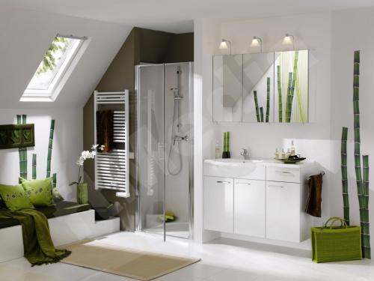
Das Badezimmer

Slide 8
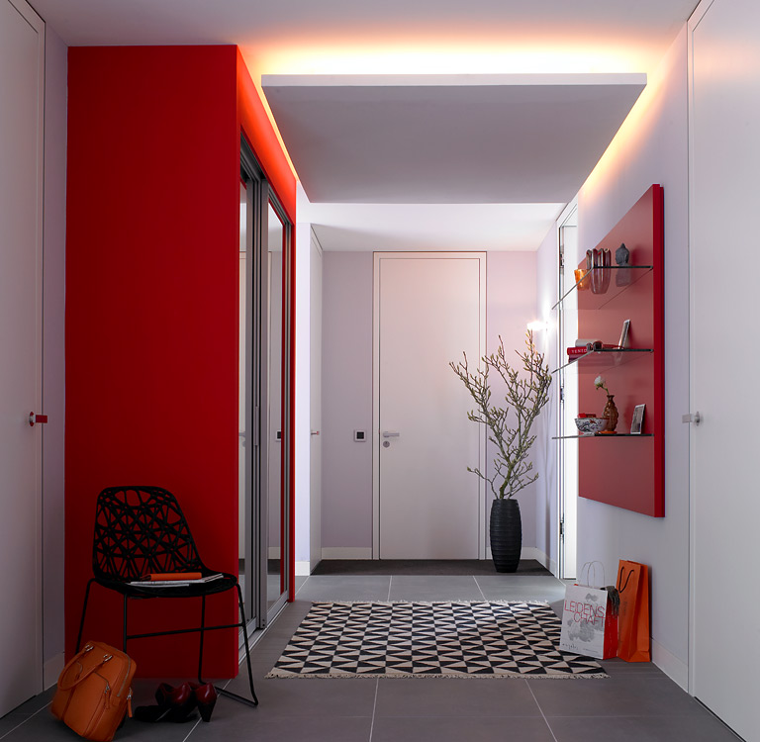
Der Flur

Slide 9
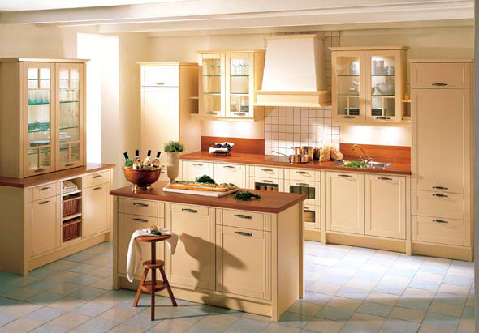
Die Küche

Slide 10
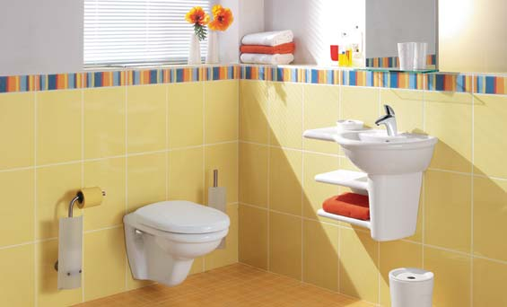
Die Toilette

Slide 20
Hallo, ich heiße Dixi, ich bin Stefans Katze!
Notes:
<number>

Slide 21

Wo ist Dixi?
Dixi ist im Arbeitszimmer!

Slide 22
Wo ist Dixi?
Dixi ist im Elternzimmer!

Slide 23
Wo ist Dixi?
Dixi ist im Kinderzimmer!

Slide 24
Wo ist Dixi?
Dixi ist im Badezimmer!

Slide 25
Wo ist Dixi?
Dixi ist im Flur!

Slide 26
Wo ist Dixi?
Dixi ist in der Küche!

Slide 27
Wo ist Dixi?
Dixi ist in der Toilette!

Slide 28

Hör gut zu!
Wo spielt die Szene?
im …
in der …
im …
Notes:
<number>

Slide 29

Die Szene spielt …
… im Badezimmer!
1
Notes:
<number>

Slide 30

Die Szene spielt…
… im Esszimmer !
2
Notes:
<number>

Slide 31
Die Szene spielt …
… im Flur!
3
Notes:
<number>

Slide 32
Die Szene spielt …
… im Wohnzimmer!
4
Notes:
<number>

Slide 33
Die Szene spielt …
… im Arbeitszimmer!
5
Notes:
<number>

Slide 34
Die Szene spielt …
… in der Toilette!
6
Notes:
<number>

Slide 35

(Arbeitsblatt)

Slide 36
IM ERDGESCHOSS IST …

Slide 37
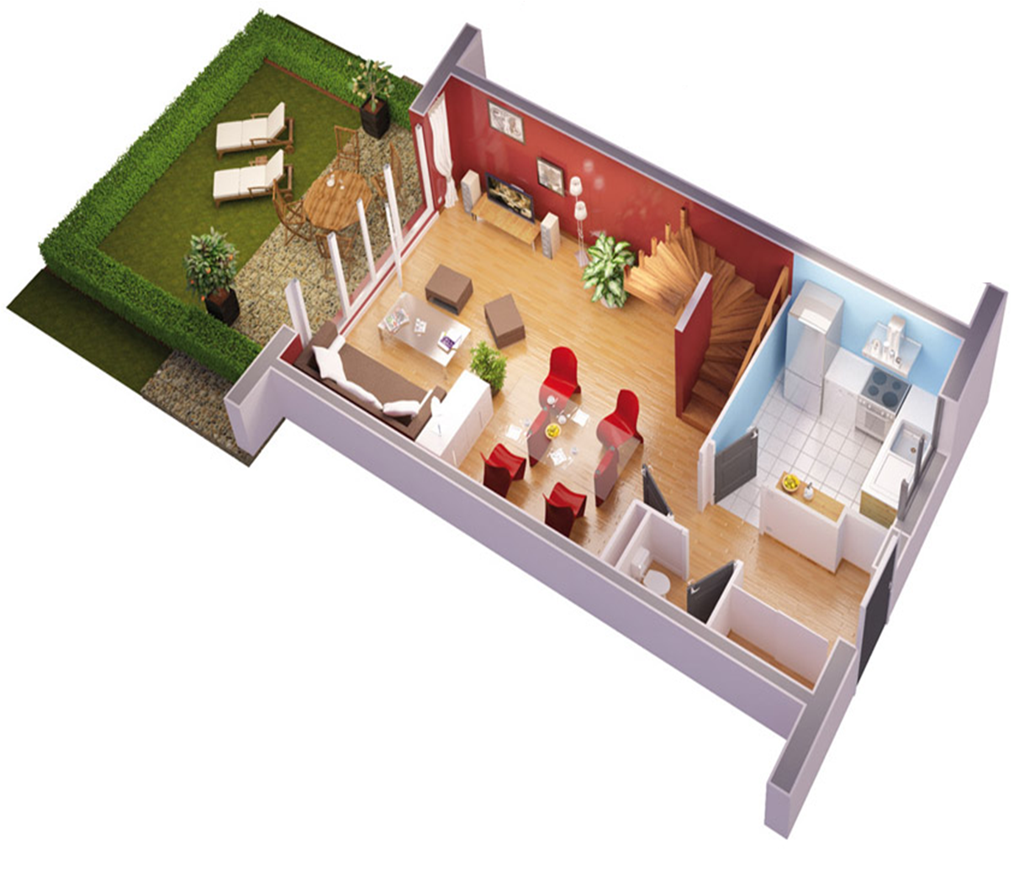
der Garten
das Wohnzimmer
das Esszimmer
die Küche
die Terrasse
die Toilette

Slide 38
IM ERSTEN STOCK IST …

Slide 39
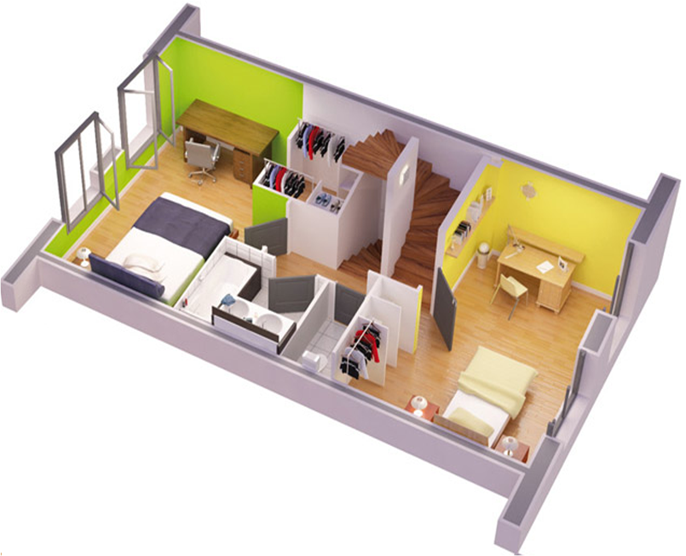
das Elternzimmer
der Flur
das Badezimmer
das Kinderzimmer
(Stefans Zimmer)

Slide 40
IM ZWEITEN STOCK IST …

Slide 41
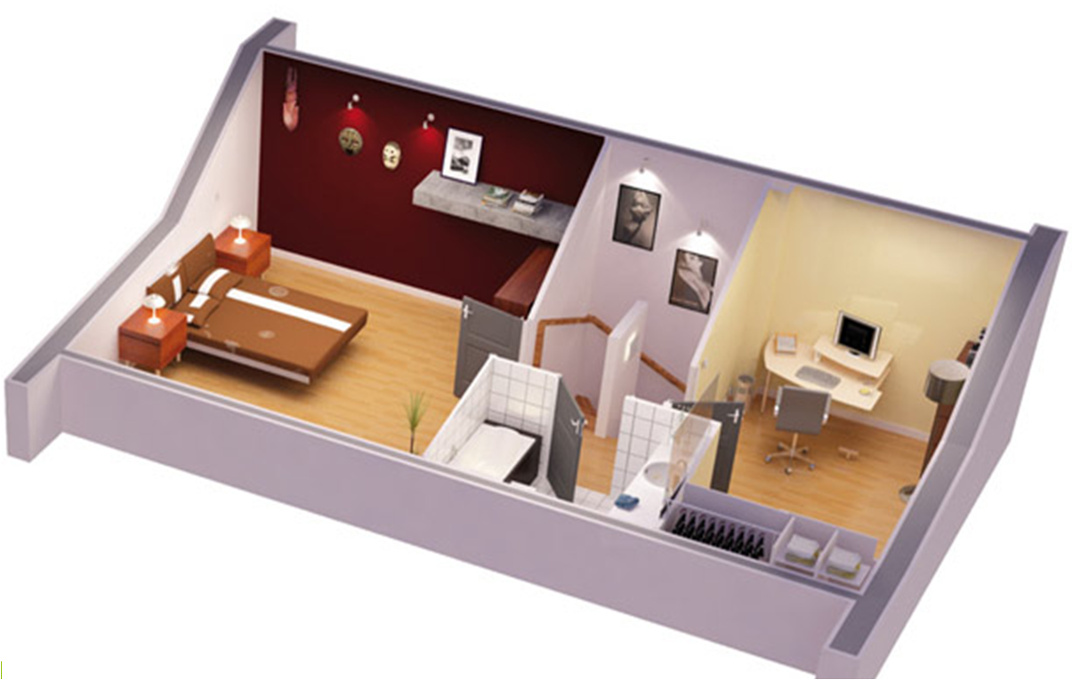
das Gästezimmer
das Arbeitszimmer

Slide 42
Wo ist die kÜche?
die Küche ist
im erdgeschoss!

Slide 43
MEIN HAUS:
Im Erdgeschoss sind …
Im ersten Stock sind …
Im zweiten Stock sind …
MEINE WOHNUNG:
In meiner Wohnung sind …

